Slide 1
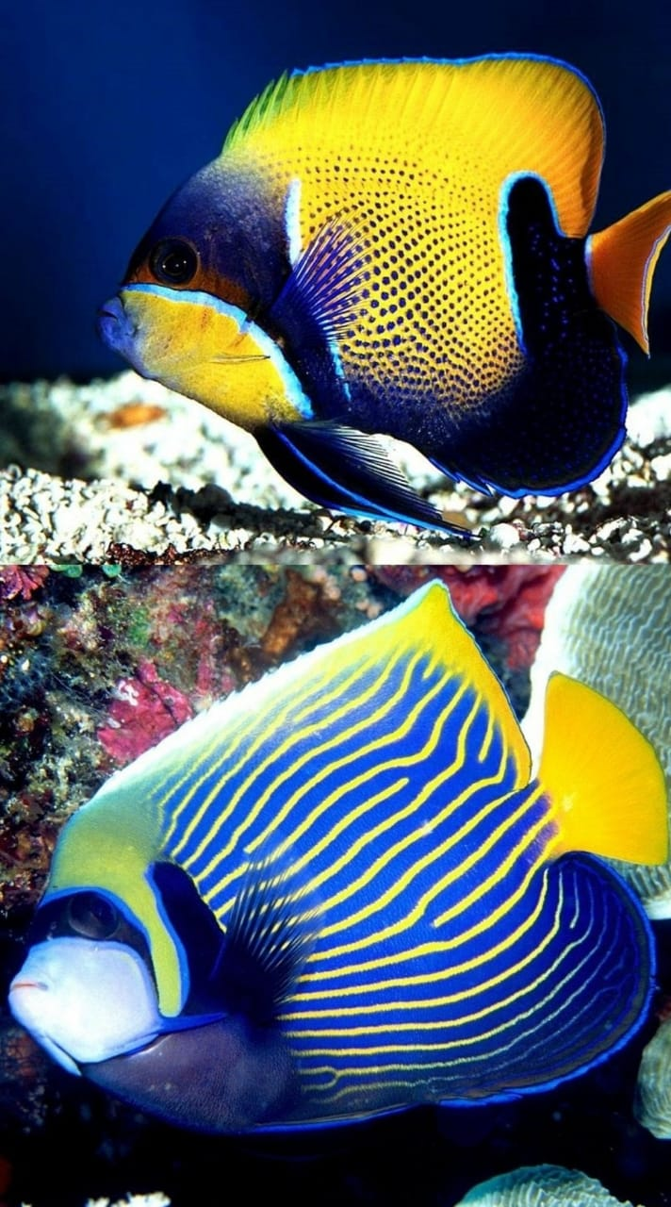
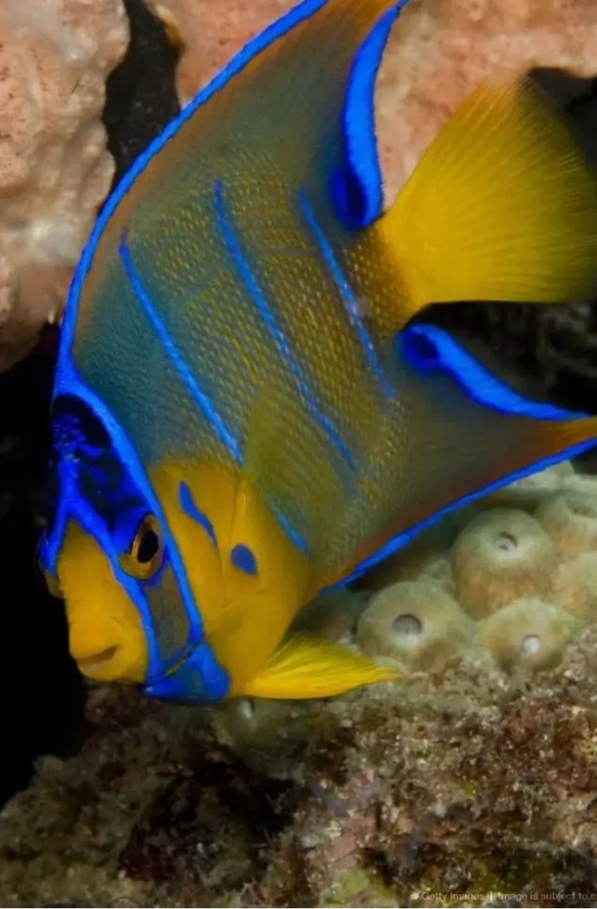
Подводный мир

Slide 2
Графическая композиция
1. Составить композицию подводного мира из рыб разных форм и размеров. Начать рисовать с самой большой рыбы, затем расположить несколько средних рыб, где-то сделать стайки мелких рыб. Рыбы не должны располагаться только горизонтально, они могут плыть и по диагонали (с наклоном). Располагать детали где-то густо, где-то пусто (см.. схему). Рыбы могут быть разных форм, постараться придумать разных рыб, не только овальных, но может быть треугольной формы и др. Также в подводном мире могут быть и черепахи, и раки, крабы, медузы, осьминоги, водоросли разных видов и форм, кораллы, ракушки, камушки. От каждой рыбы пустить вверх пузырьки разных размеров.

Slide 3
Варианты композиции
Ритм
Динамика
Густо-пусто

Slide 4
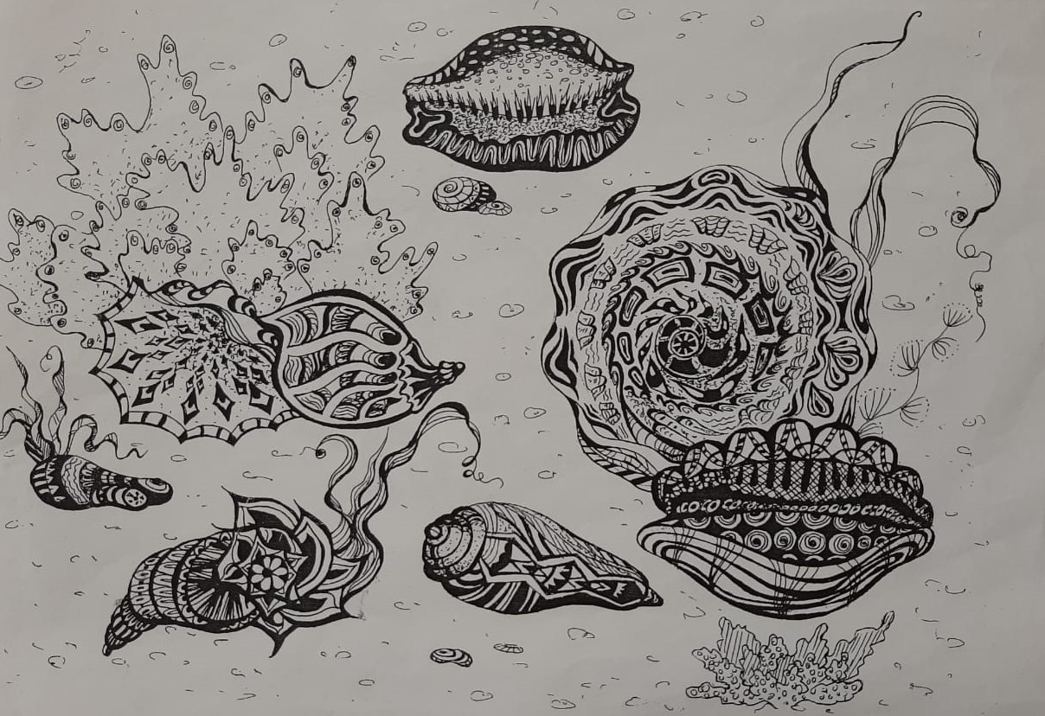
Образцы

Slide 5
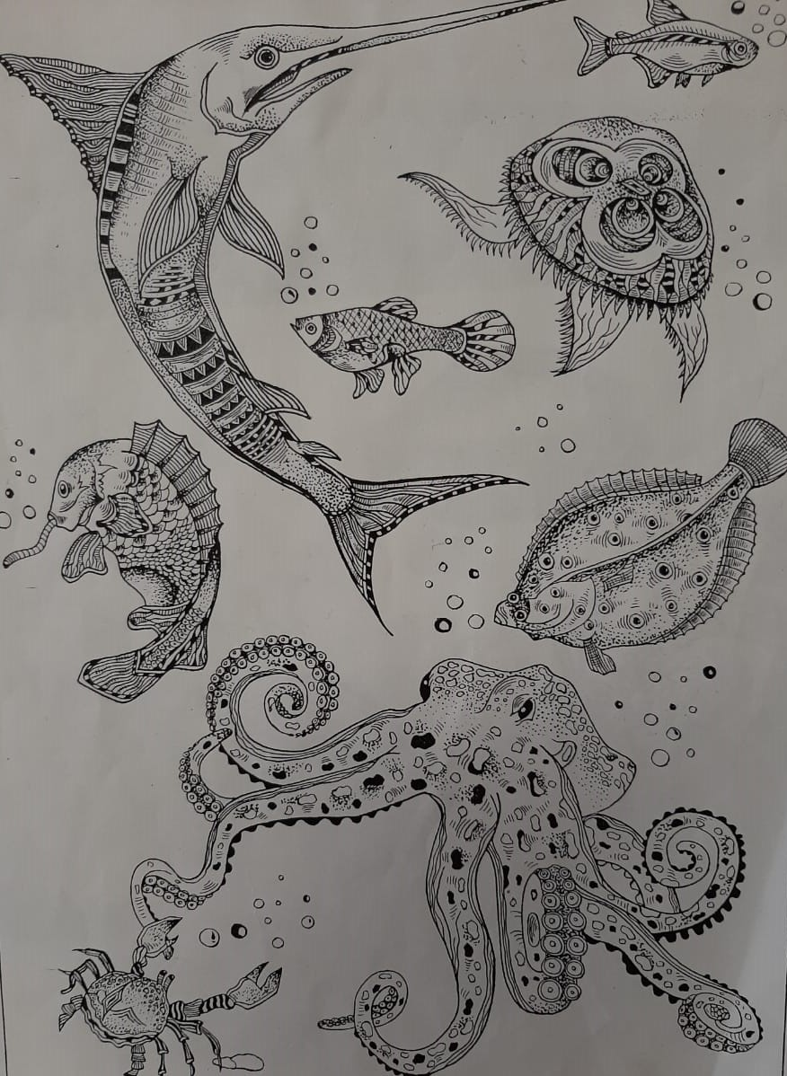

Slide 6
Образцы

Slide 7
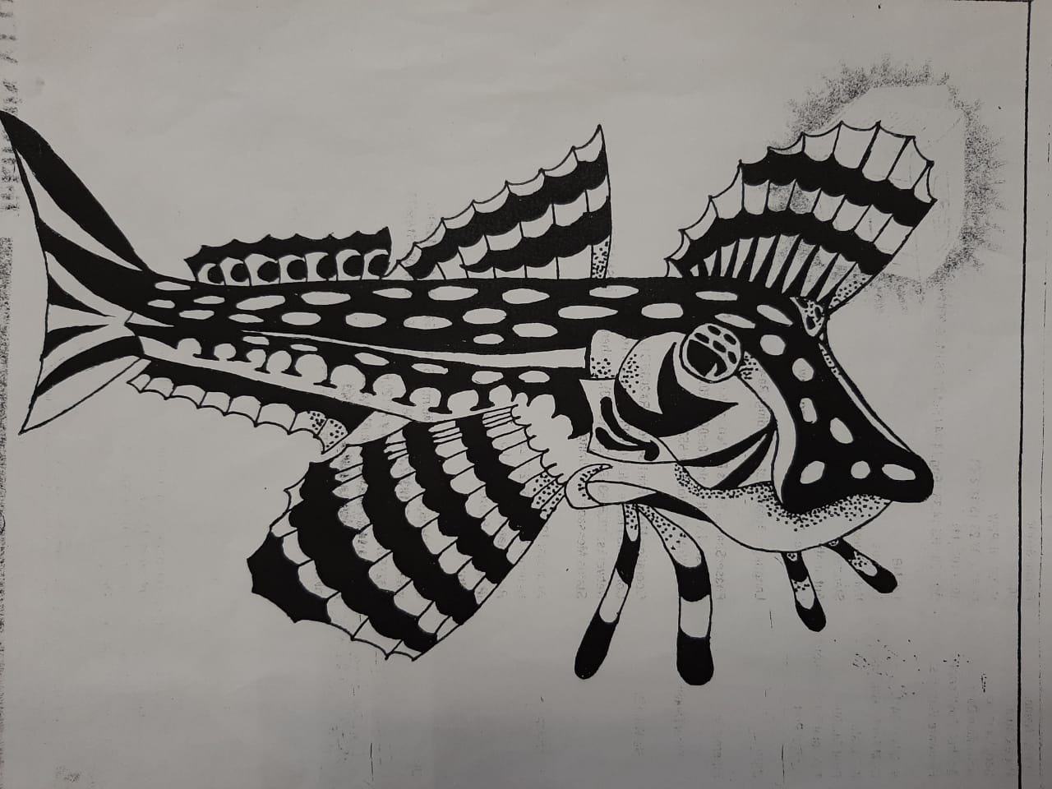
2. Обвести всю композицию средним по толщине маркером, нарисовать узоры, фактуры. Узоры рисуем так, чтобы они были замкнутой формы, т.е. чтобы их можно было раскрасить. (не надо рисовать крестики, сердечки!!!) Придумать рыбам интересные глаза (спираль, круг в круге со подвигом,)

Slide 8
3. Раскрасить всю композицию фломастерами (можно рисовать масляной пастелью по тонированному листу). Стараться подбирать цвета так, чтобы они сочетались. Рядом с тёплым цветом красиво будет смотреться холодный. Воду лучше раскрасить цветными карандашами. Штрихуем короткими штрихами в одном направлении.
Используем разные оттенки синего, сине-зелёного, фиолетового.
Материалы: Бумага А-3, чёрный средний маркер, фломастеры, цветные карандаши (альтернативный вариант: тонированный синий лист, масляная пастель, чёрный маркер)

